Slide 1
Город Слободской

Slide 2
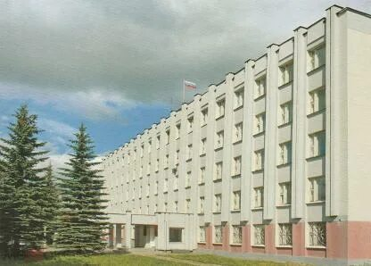
Слободской – город в России, административный центр Слободского района и городского округа город Слободской Кировской области.

Slide 3
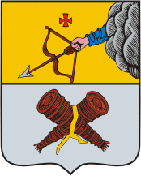
Символика
Исторический герб города был утвержден Екатериной II в 1781 году. Он представляет собой две скрещённые рыболовные верши из золотых прутьев на червленом каркасе, перевитые червлённой лентой. В 2005 году герб был восстановлен.

Slide 5
география
Город расположен на правом берегу реки Вятки, в 35 км от Кирова на федеральной трассе
Р-243 Кострома — Шарья — Киров — Пермь.
Территория городского округа город Слободской в настоящее время составляет 49,6 км²

Slide 6
история
Слободской известен с 1489 года, статус города имеет с 1780 года.
Первое упоминание относится к 1505 году, в Московской грамоте слобожанам о присылке к ним нового наместника взамен прежнего; эта дата считается годом основания Слободского

Slide 7
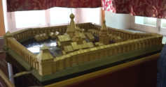
Археолог Л. Д. Макаров относит первые крепостные сооружения города к XIII веку. В дальнейшем они 8 раз перестраивались и обновлялись. Место, выбранное для постройки Слободской крепости, отвечало всем необходимым требованиям того времени. Высокий крутой берег Вятки защищал от паводковых вод и нападения врагов. Северной границей крепости служил крутой овраг. С юга и юго-запада были вырыты рвы и насыпан земляной вал. Кремль-детинец окружала деревянная срубная стена. Крепость имела форму неправильного четырёхугольника; стена, подчиняясь рисунку рельефа местности, тянулась на 275 сажен (600 м) и состояла из 200 городен — впритык поставленных срубов и 4 сторожевых башен. В двух из них были устроены проездные ворота. Рядом с кремлём располагался отдельный огражденный посад В грамоте 1522 года упоминаются улицы, а также тот факт, что в осадное время в Слободском жили окрестные жители, в том числе удмурты и татары, имевшие в городе свои двор

